Slide 1

Piramida płci
i wieku ludności
Jakie mogą być wykresy słupkowe?
Piramida płci i wieku ludności –
co to za wykres?
Piramida płci i wieku ludności –
jak odczytywać informacje?
Ilu w Polsce jest siódmoklasistów?
Wyż demograficzny
Niż demograficzny
Kogo jest więcej w różnych grupach
wiekowych – mężczyzn czy kobiet?

Slide 2
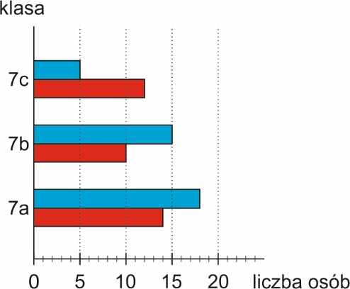
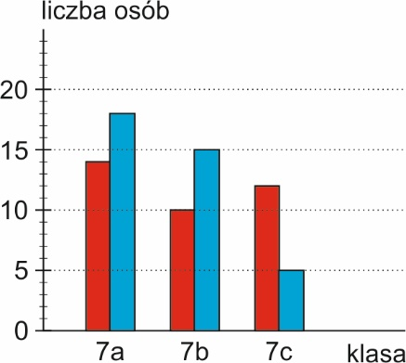
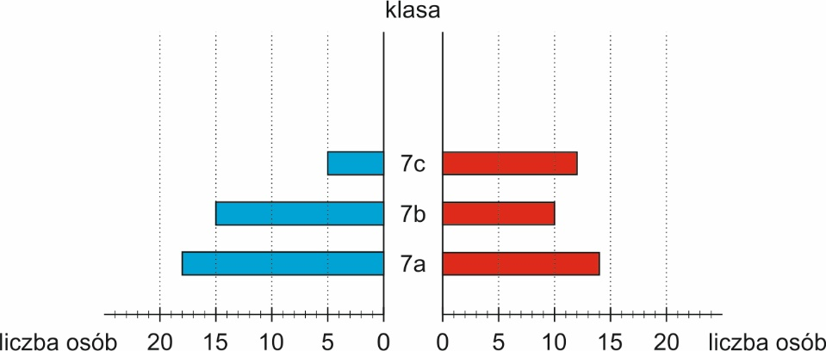
Jakie mogą być wykresy słupkowe?
Zobaczmy to na przykładach.
Załóżmy, że mamy następujące dane:
w klasie 7a jest 14 dziewczyn i 18 chłopców;
w klasie 7b jest 10 dziewczyn i 15 chłopców;
w klasie 7c jest 12 dziewczyn i 5 chłopców.
Tak wyglądałby ten sam wykres, lecz ze słupkami ustawionymi poziomo:
Tak wyglądałby typowy wykres
znany wam z lekcji matematyki:
słupki „rosną”
w prawo
pionowe słupki,
które „rosną”
w górę
dziewczyny
chłopcy
słupki „rosną”
w dwóch kierunkach
Na takiej zasadzie
tworzone są
piramidy płci
i wieku ludności.
A tak może wyglądać wykres, który ma słupki poziome
leżące po dwóch stronach pionowej osi:
pionowa oś

Slide 3
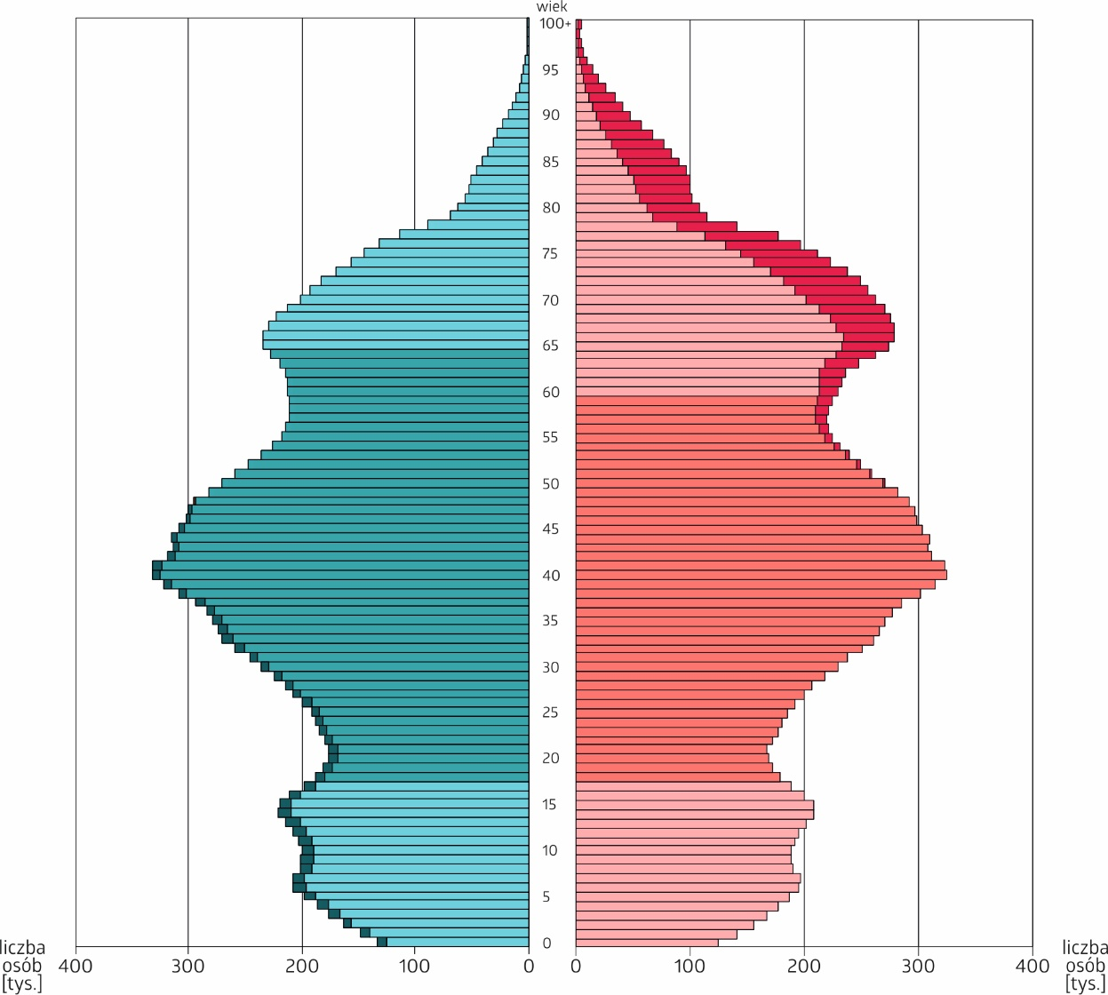
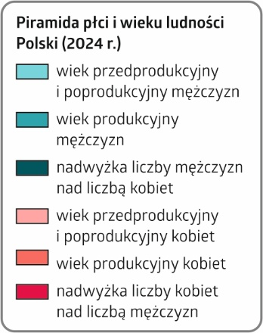
Piramida płci i wieku ludności –
co to za wykres?
Piramida płci i wieku jest wykresem słupkowym.
Na środku wykresu znajduje się pionowa oś.
Ta oś pokazuje wiek ludności – od 0 do 100 lat.
Słupki:
leżą poziomo;
znajdują się po dwóch stronach pionowej osi;
„rosną” w dwóch kierunkach – na lewo
i na prawo od środka.
Pozioma oś oznacza liczbę osób (wyrażoną
w tysiącach).
Ile w sumie jest słupków?
Policzmy… 101 po lewej stronie osi i 101 po prawej stronie osi, razem 202.
rok zebrania danych
{
Barwy niebieskie
dotyczą mężczyzn.
{
Barwy czerwone
dotyczą kobiet.

Slide 4
Piramida płci i wieku ludności –
jak odczytywać informacje?
Ta piramida płci i wieku pokazuje
stan na 2024 r.
Zatem do osób urodzonych w 2024 r.
odnoszą się słupki oznaczone 0 (lat).
Do osób urodzonych w 1974 r.
odnoszą się słupki oznaczone 50 (lat),
ponieważ 2024 – 1974 = 50.
A do obecnych siódmoklasistów?
Do tych z Was, którzy urodzili się w 2014 r.,
odnoszą się słupki oznaczone 10 (lat).

Slide 5
Ilu w Polsce jest
siódmoklasistów?
Szukamy dwóch słupków odnoszących
się do wieku 10 lat.
Sprawdzamy, jak długi jest niebieski słupek odnoszący się do 10-letnich mężczyzn.
Odczytujemy wartość z osi poziomej.
Odpowiedź: Ok. 200 tys.
Sprawdzamy, jak długi jest czerwony słupek odnoszący się do 10-letnich kobiet.
Odczytujemy wartość z osi poziomej.
Odpowiedź: Ok. 190 tys.
Ilu zatem jest w Polsce siódmoklasistów?
Odpowiedź: W sumie ok. 390 tys.

Slide 6
Wyż demograficzny
Okres, w którym rodzi się znacznie więcej dzieci niż wcześniej i później.
Im dłuższy słupek, tym większa liczba osób urodziła się w danym roku.
Poszukajmy zatem grup dłuższych słupków.

Slide 7
Niż demograficzny
Okres, w którym rodzi się znacznie mniej dzieci niż wcześniej i później.
Im krótszy słupek, tym mniejsza liczba osób urodziła się w danym roku.
Poszukajmy zatem grup krótszych słupków.

Slide 8
Dlaczego niże i wyże demograficzne
występują na przemian?
NIŻ W CZASIE
II WOJNY ŚWIATOWEJ
Brak odpowiednich warunków do posiadania dzieci i śmierć dzieci w wyniku działań wojennych.
20–25 LAT PÓŹNIEJ
WYŻ PO II WOJNIE ŚWIATOWEJ
Dzieci rodzą się u osób, które wówczas weszły w wiek rozrodczy, oraz u tych, które czekały z tym na koniec wojny.
NIŻ
W wiek typowy dla posiadania dzieci weszły osoby urodzone w czasie wojny.
Było ich mniej niż w poprzednim
pokoleniu → spadek liczby urodzeń.
20–25 LAT
PÓŹNIEJ
WYŻ
W wiek typowy dla posiadania dzieci weszły osoby z poprzedniego wyżu demograficznego.
Było ich dużo → duża liczba dzieci.
NIŻ
W wiek typowy dla posiadania dzieci weszły osoby urodzone w poprzednim niżu demograficznym. Było ich mniej niż w poprzednim pokoleniu, ponadto nastąpiły zmiany kulturowe → spadek liczby urodzeń.
WYŻ
W wiek typowy dla posiadania dzieci weszły osoby z poprzedniego wyżu demograficznego. Wyż był bardzo mały ze względu na zmiany kulturowe.
NIŻ
Echo poprzedniego niżu i duże zmiany
kulturowe.

Slide 9
Kogo jest więcej w różnych grupach
wiekowych – mężczyzn czy kobiet?
Wśród osób
starszych jest
dużo więcej kobiet.
Ciemniejszy kolor na końcu
słupka oznacza, że jest on
dłuższy od słupka leżącego
na tym samym poziomie.
Kogo rodzi się więcej?
Odpowiedź: Rodzi się więcej mężczyzn.
Kogo jest więcej wśród 70-latków?
Odpowiedź: Wśród 70-latków
jest dużo więcej kobiet.
niebieski słupek
jest o tyle dłuższy
te długości są takie same
te długości są takie same
czerwony słupek
jest o tyle dłuższy
Wśród osób do 50 roku życia jest trochę więcej mężczyzn.

Slide 10
Wiek produkcyjny –
wiek zdolności do pracy
Osoby pracujące płacą podatki – zasilają budżet państwa.
Z tych pieniędzy opłaca się m.in.:
służbę zdrowia;
edukację;
policję;
emerytury.
wiek
poprodukcyjny
mężczyzn
(emerytura)
wiek poprodukcyjny kobiet
Kobiety:
pracują 5 lat krócej
niż mężczyźni;
z reguły dłużej żyją;
dłużej pobierają emeryturę.
W konsekwencji otrzymują
niższe emerytury niż mężczyźni.
wiek produkcyjny mężczyzn
od 18 do 65 r.ż.
wiek produkcyjny kobiet
od 18 do 60 r.ż.
Im mniej osób
w wieku produkcyjnym, tym mniejsze wpływy
do budżetu państwa.
PRZYSZŁOŚĆ
DEMOGRAFICZNA POLSKI
wiek przedprodukcyjny
mała grupa → mało osób do pracy w przyszłości → niewielkie wpływy do budżetu państwa w przyszłości

Slide 11
Sprawdź, czy potrafisz
Oceń prawdziwość stwierdzeń.
Powiedz: PRAWDA albo FAŁSZ.
Piramida jest węższa u dołu niż
w środkowej części.
Zwężanie się piramidy ku dołowi
świadczy o tym, że rodzi się coraz
więcej dzieci.
Wiek produkcyjny mężczyzn trwa 5 lat dłużej.
Kobiety żyją dłużej.
Osoby, które w 2024 r. miały
ok. 35–45 lat, urodziły się podczas
niżu demograficznego.
Najmniej jest osób w wieku 90–100 lat.
Osoby w wieku produkcyjnym przeważnie pracują i płacą podatki.
Wyże i niże demograficzne występowały naprzemiennie.
PRAWDA
FAŁSZ
PRAWDA
PRAWDA
FAŁSZ
PRAWDA
PRAWDA
PRAWDA

Slide 12
Autorka: Aleksandra Golecka-Mazur
Redaktor merytoryczny: Paweł Druet
Wykresy: publikacja GUS, Aleksandra Golecka-Mazur
Zdjęcie: Shutterstock
© Copyright by Gdańskie Wydawnictwo Oświatowe

